Slide 1
Фильмотека
JKTVR18
Никита, вера, наталья

Slide 2

Суть проекта
Сайт для просмотра фильмов.

Slide 3
Функционал фильмотеки
Возможность просматривать фильмы
Возможность оценивать фильм
Возможность создавать закладки
Поиск по названиям и жанрам
Написание комментариев на странице фильмов
Новости о киноматоргафе

Slide 4
Роли пользователей на сайте

Slide 5

аноним
Может просматривать фильмы
Может читать новости
Может просматривать чужие комментарии

Slide 6

Зарегестрированный пользователь
Все то же, что и аноним
Может писать комментарии
Имеет свой профиль
Может оценивать фильмы
Может добавлять фильмы в закладки

Slide 7

Модератор
Все то же, что зарегестрированный пользователь
Может добавлять фильмы в библиотеку сайта
Может добавлять новости
Может удалять чужие комментарии
Может блокировать/удалять пользователей

Slide 8
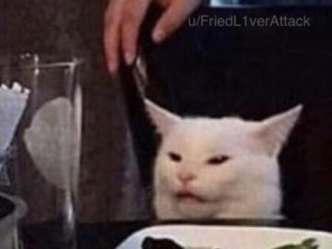
Администратор
Самый главный
Оказывает тех. поддержку и исправляет баги
Может назначать модераторов
Может удалять фильмы
Может блокировать/удалять всех
Может удалить сайт

Slide 9
Представляем жанры
Приключения
Триллеры
Комедия
Драмы

Slide 10
Ждем вас на презентации сайта
Все лучшее у нас!

